Slide 1
TPC and ECAL cooling system: status
BSU Institute for Nuclear Problems
XIII Collaboration Meeting of the MPD Experiment at the NICA Facility
23 April 2024
Speaker: Alexander S. Fedotov

Slide 2
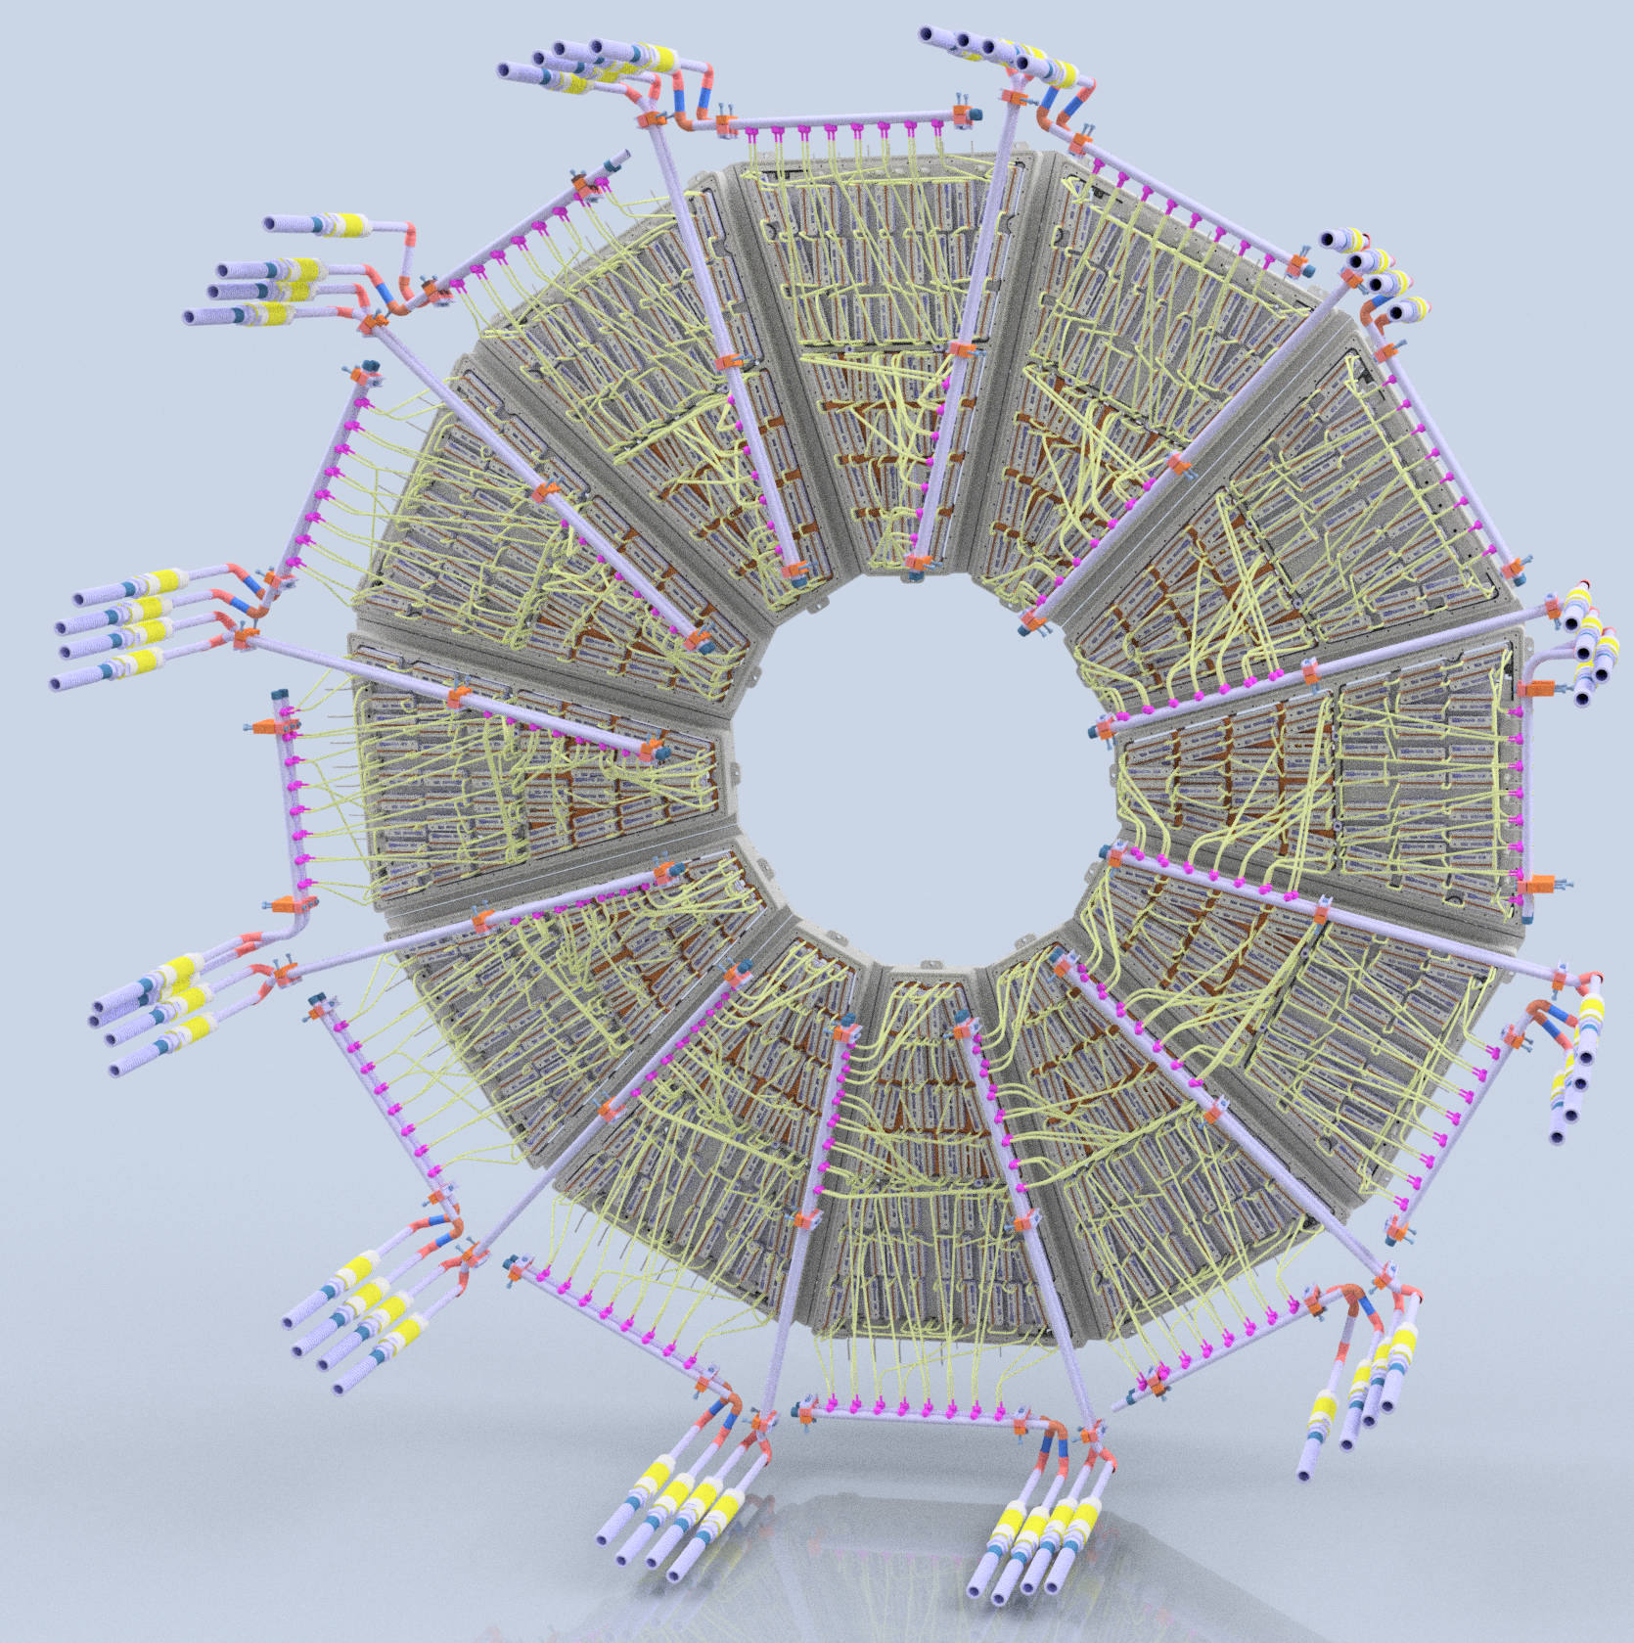
The system
System parameters:
Total power: 32 kW
Total flow: 60 m³/h.
Outer thermal screen
Frontal thermal screen
Internal thermal screen
Leakless regime of operation: absolute pressure in TPC & ECAL < 1 atm.
Thermal stabilization of TPC working gas mixture of 0.1 K
SAMPA & FEC electronics + ROC cases
Flanges
LVDB and reading controllers
ECAL
TPC and ECAL cooling system: status

Slide 3
The approach
Goal: develop and install cooling & thermal stabilization system
Tasks:
Make detailed hydrodynamiс simulations;
Verify simulations with hydraulic experiments;
Prepare the technical design and deliver the equipment;
Find appropriate regimes using thermal experiments;
Formulate controlling algorithms and assemble the system.
TPC and ECAL cooling system: status
Notes:
30 Sept delivery
30 dec run

Slide 4
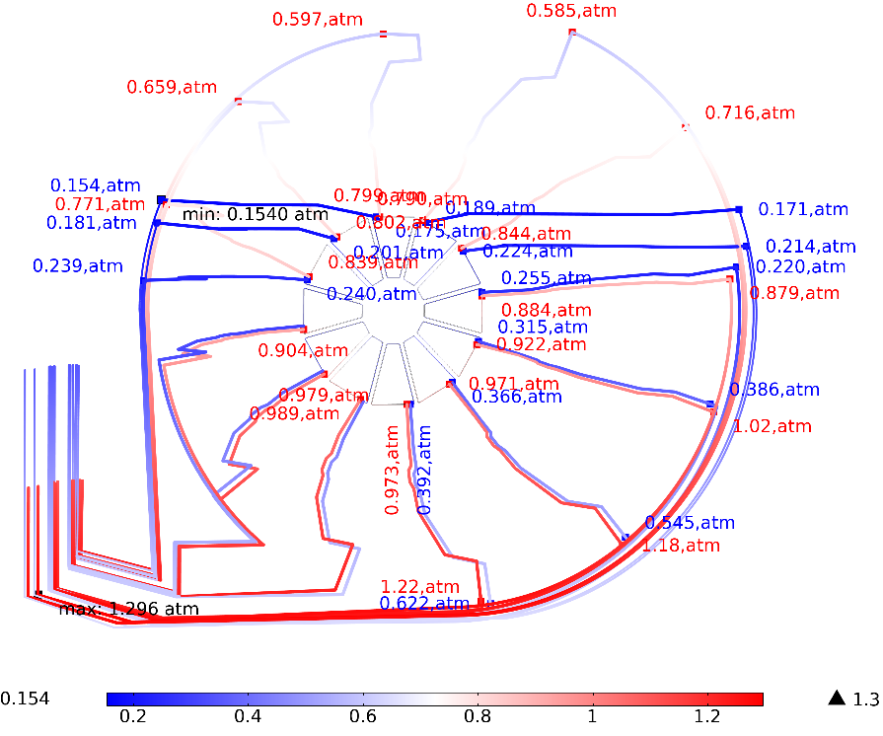
Hydrodynamic simulations
Each contour was simulated with Navier-Stoke on pipe graph:
Δh = 8 m
Δp = ρgΔh ≈ 0.8 atm
Leakless achieved! We found:
Pump flow and pressure conditions;
Vacuum tank pressure;
Pipe diameters;
Pipe tracing enhancements.
atm
Example of pressure distribution in ROC cases
TPC and ECAL cooling system: status
Notes:
Добавить входной коллектор, входные окна в магнитопровод, 8 метр размах и где вход, где выход

Slide 5
Hydrodynamic Experiment
TPC and ECAL cooling system: status

Slide 6
Hydrodynamic experiments
Motivation: ensure that modelled and real radiators behave the same way
Pressure-flow characteristic is a dependence of applied pressure difference on the fluid flow used for characterization of hydraulic system
Darcy-Weisbach law:
ΔP – applied pressure difference;
q – fluid flow;
A – hydraulic resistance of system.
A depends on system’s properties, computed with Navier-Stokes/measured experimentally
Example of pressure-flow characteristic for FPGA
TPC and ECAL cooling system: status

Slide 7
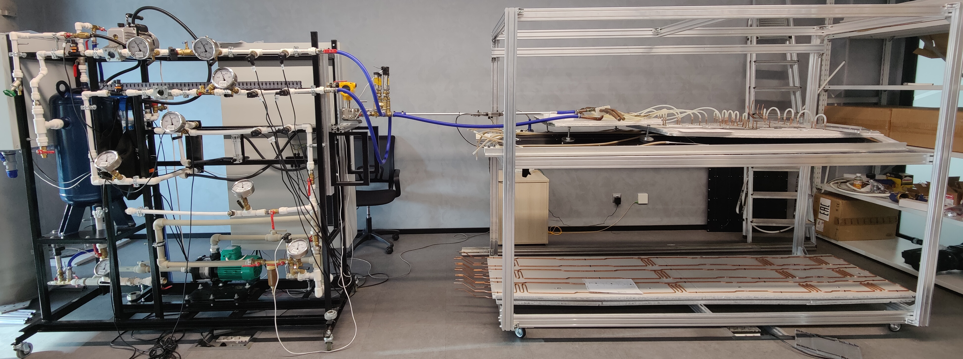
Hydrodynamic experiments
Experimental setup, ArcoLab, Great Stone, Minsk
(similar to setup upcoming to ECAL testing)
TPC and ECAL cooling system: status
Notes:
Внизу 3 модуля ECAL, сверху TPC

Slide 8
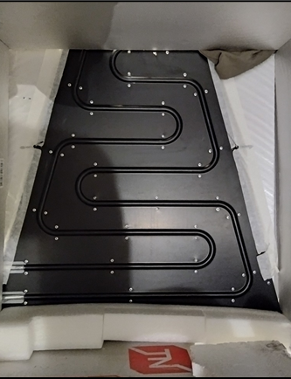
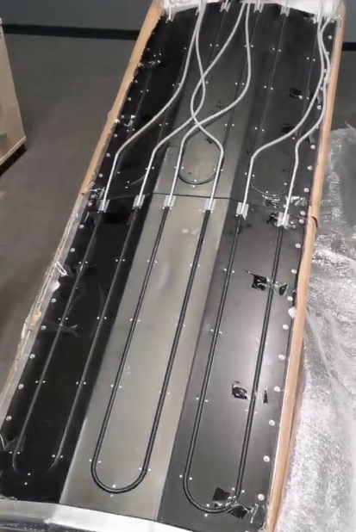
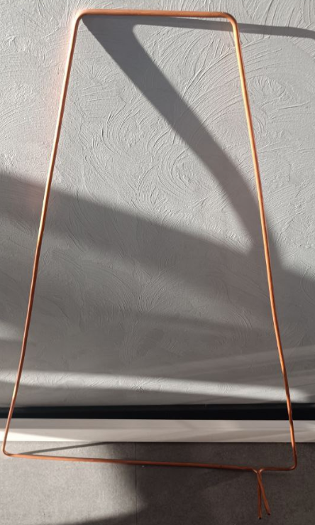
Hydrodynamic experiments
Element | SAMPA | ECAL | Frontal thermal screen | Outer thermal screen | LVDB | ROC case | FPGA
q, m³/h | 0,55 | 0,12 | 0,08 | 0,91 | 0,1 | 0,1 | 0,27
ΔP_{exp}, atm | 0,47 | 0,16 | 0,15 | 0,41 | 0,5 | 0,5 | 0,52
ΔP_{sim}, atm | 0,50 | 0,18 | 0,15 | 0,38 | 0,5 | 0,5 | 0,55
Frontal thermal screen behaves better than predicted, the rest are similar
TPC and ECAL cooling system: status

Slide 9
Hydrodynamic setup for ECAL testing
TPC and ECAL cooling system: status

Slide 10
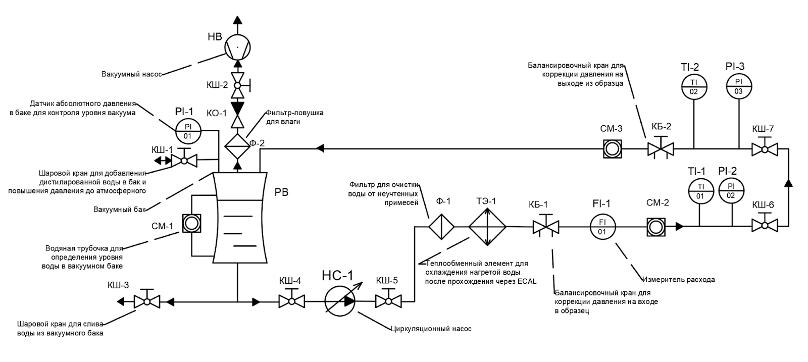
Setup upcoming to ECAL testing
Motivation: assembled ECAL modules must be tested with cooling
TPC and ECAL cooling system: status
Notes:
Вставить картинку ECAL на место подключения

Slide 11
Setup upcoming to ECAL testing
Equipment:
Vacuum tank, 70 l, stainless steel;
Vacuum pump VE 115N, up to 20 Pa;
Circulation pump BWJ2-4, up to 3.5 m³/h;
Ultrasound flow meter WM9100, 0.01 – 2.5 m³/h;
Temperature sensor T.Pt–420–DIN, ± 0.5 K;
Pressure sensors Aplisens PC-28, ± 0.002 atm;
HDMI Touchscreen Weintek cMT2108X2.
All-new equipment, toll product by ArcoLab
Has been tested in thermal experiments, delivered in May!
Custom manifolds with 16 ports of water supply
Setup showcase
https://youtube.com/shorts/ixjC55NTrjY?feature=share
TPC and ECAL cooling system: status
Notes:
Swagelock
Придет в Дубну после майских праздников

Slide 12
Thermal experiments
TPC and ECAL cooling system: status

Slide 13
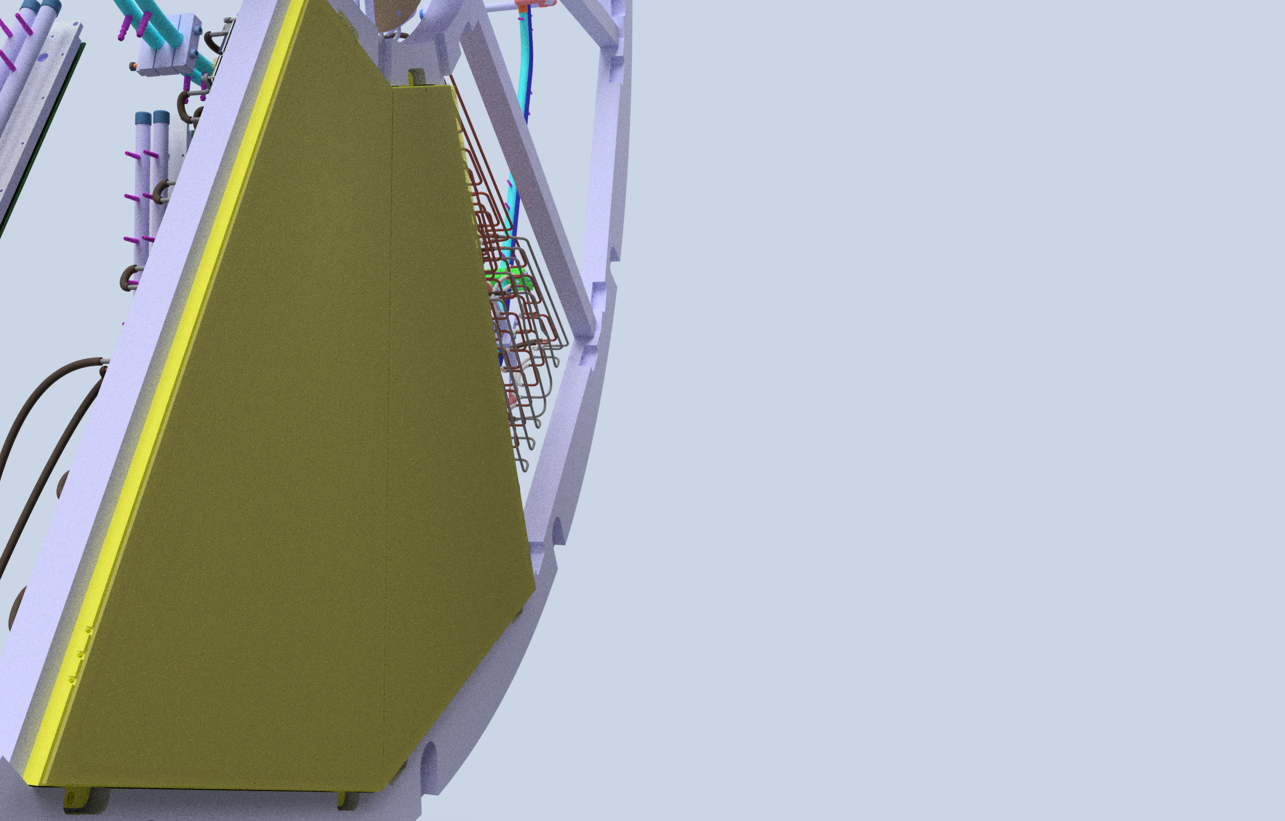
Thermal experiments
Motivation: we need to know if thermal stabilization of 0.1 K is possible by design
The goal: thermally stabilize pad plane of Read-out chamber in laboratory condition under nominal water supply
United team:
BSU INP Lab of FPM;
BSU INP EMMEL;
JINR LHEP;
ArcoLab.
Pad plane, T_{stab}± 0.1 K
Working gas volume
Pad plane is in contact with working gas mixture
TPC and ECAL cooling system: status

Slide 14
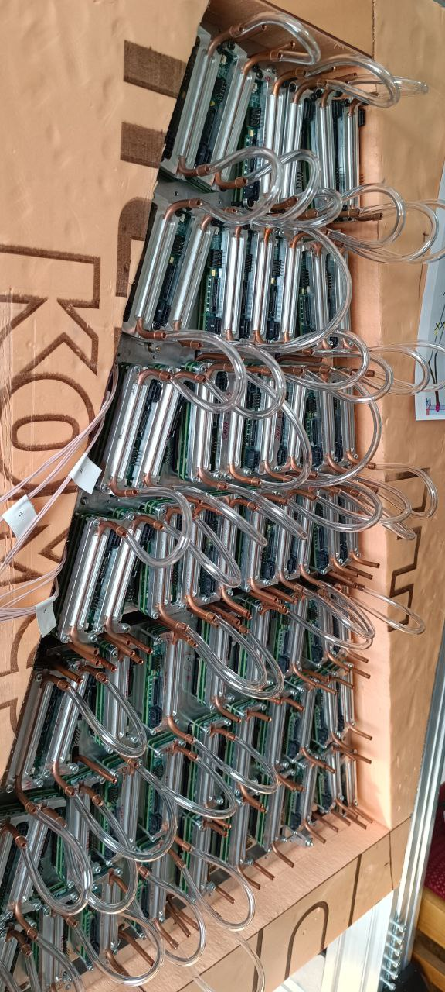
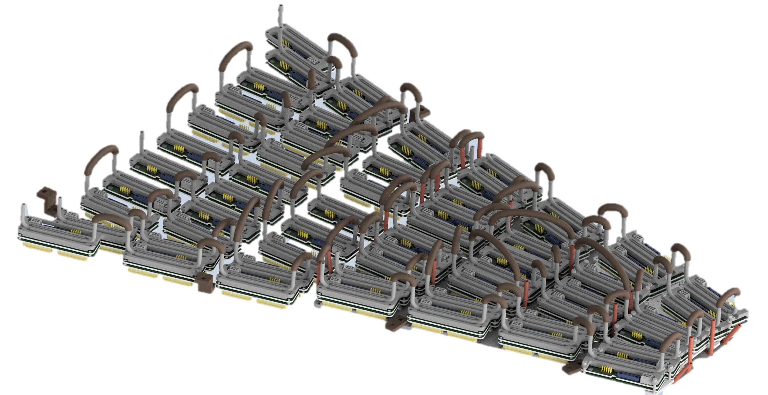
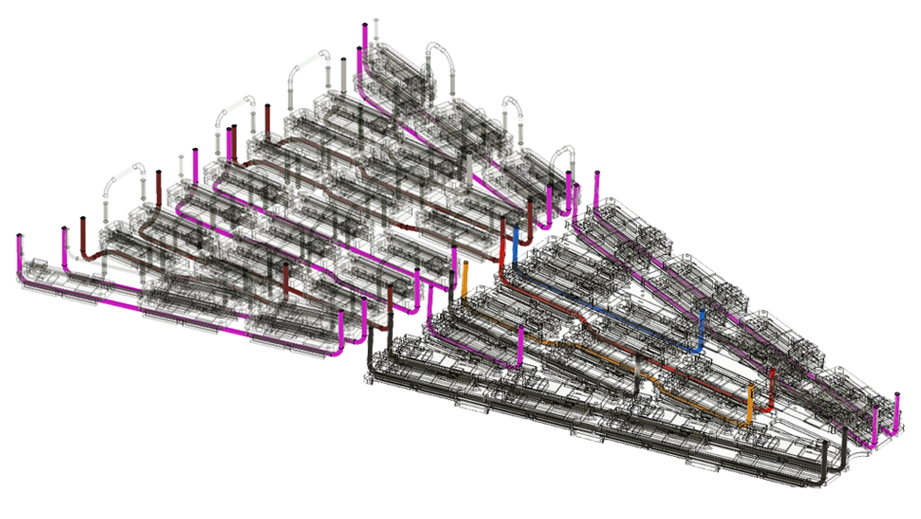
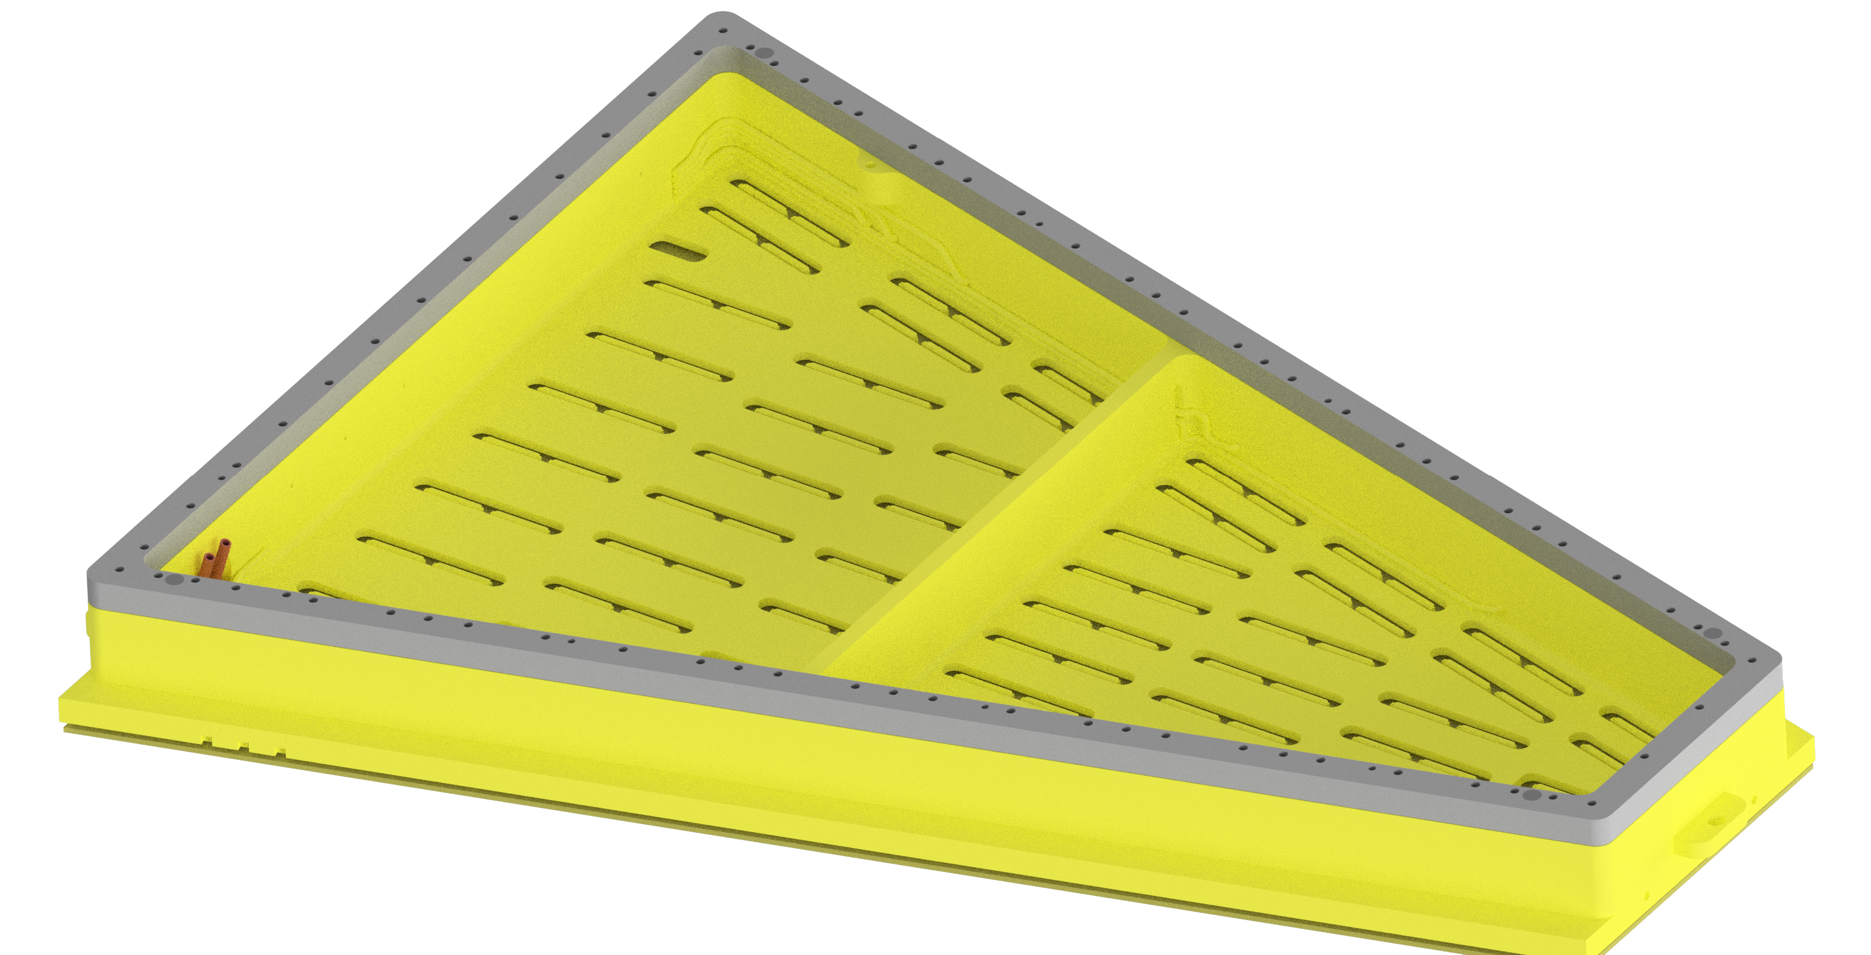
Thermal experiments
LVDB
FPGA
SAMPA
ROC case
Water supply
Electric cables
TPC and ECAL cooling system: status

Slide 15
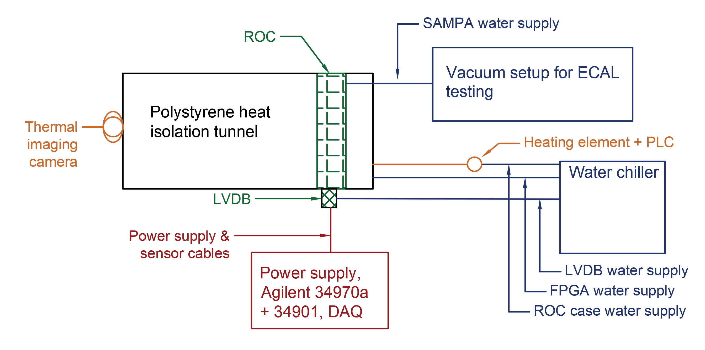
Thermal experiments
Experiment design:
Water had been supplied by 4 lines separately;
ROC was thermally isolated from the environment;
Room was conditioned;
Temperature sensors and calibrated thermal camera were used.
General scheme of combined setup
TPC and ECAL cooling system: status

Slide 16
Thermal experiments
Full setup for thermal experiment
https://youtu.be/_kcda9WyVOU
TPC and ECAL cooling system: status

Slide 17
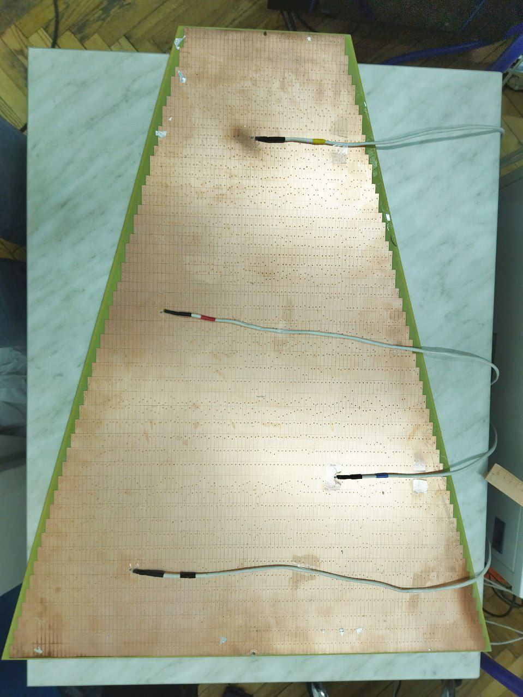
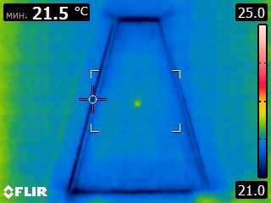
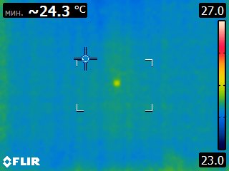
Thermal experiments
Environment: 24°C
SAMPA input: 25°C (stationary)
FPGA input: 17-18 °C
Thermal camera Flir E8 was calibrated with Pt-1000 thermal sensors
Pad plane without ROC input water heating
Pad plane with ROC input water heating T = 23 °C
Sensor | T_{sensor}, °C | T_{camera}, °C
Yellow | 21,82 | 21,87
Red | 21,67 | 21,67
Blue | 21,50 | 21,56
Grey | 21,86 | 21,87
± 2.5 °C
± 0.08 °C
TPC and ECAL cooling system: status

Slide 18
Thermal experiments
Questions remained:
What if there is a gradient of external heat load?
What if frontal thermal screen are subjected to overheating?
What is the degree of thermal stabilization at the outer thermal screen?
Funding for the development of advanced thermal measurements setup has just been granted by Plenipotentiary Representative of the Republic of Belarus (delivered to JINR by August 2024)
Distribution of FPGA card temperatures for different temperature of input water
TPC and ECAL cooling system: status

Slide 19
Conclusions
The experimental measurements of flow-pressure characteristics of MPD cooling system coincide with numerical evaluations;
Functioning front-end electronics of the ROC was stabilized at nominal flow using four water lines equipped with ultrasonic flowmeters and controlled via PLC. The temperature homogeneity achieved on the pad plane is not worse than 0.1 K, which meets the requirements for MPD experiments;
Hydraulic testing setup for ECAL modules is coming after May holidays; thermal testing setup is coming in August.
TPC and ECAL cooling system: status

Slide 20
Co-authorship and gratitude
Research was directly conducted by
Institute for Nuclear Problems of Belarusian State University:
Ilya Zur,
Aliaksei Kunts,
Yaroslav Galkin
Belarusian State University, Physics Faculty:
Maria Medvedeva,
Yuliya Shafarevich
ArcoLab:
Alexander Shish,
Vladimir Senkevich,
Mikhail Vaschilenko
JINR:
Alexander Fedotov,
Alexander Fedyunin
Alexander Makarov,
Gleb Mescheryakov,
Sergei Movchan,
Andrei Terleckiy,
Research would not be possible without
Institute for Nuclear Problems of Belarusian State University:
Julia Fedotova
Vladimir Tchekhovski
ArcoLab:
Alexander Galuza,
Alexander Novikov,
Kirill Levkov
JINR:
Igor Balashov,
Vyacheslav Samsonov
Additional slides: status from engineering team
TPC and ECAL cooling system: status

Slide 21
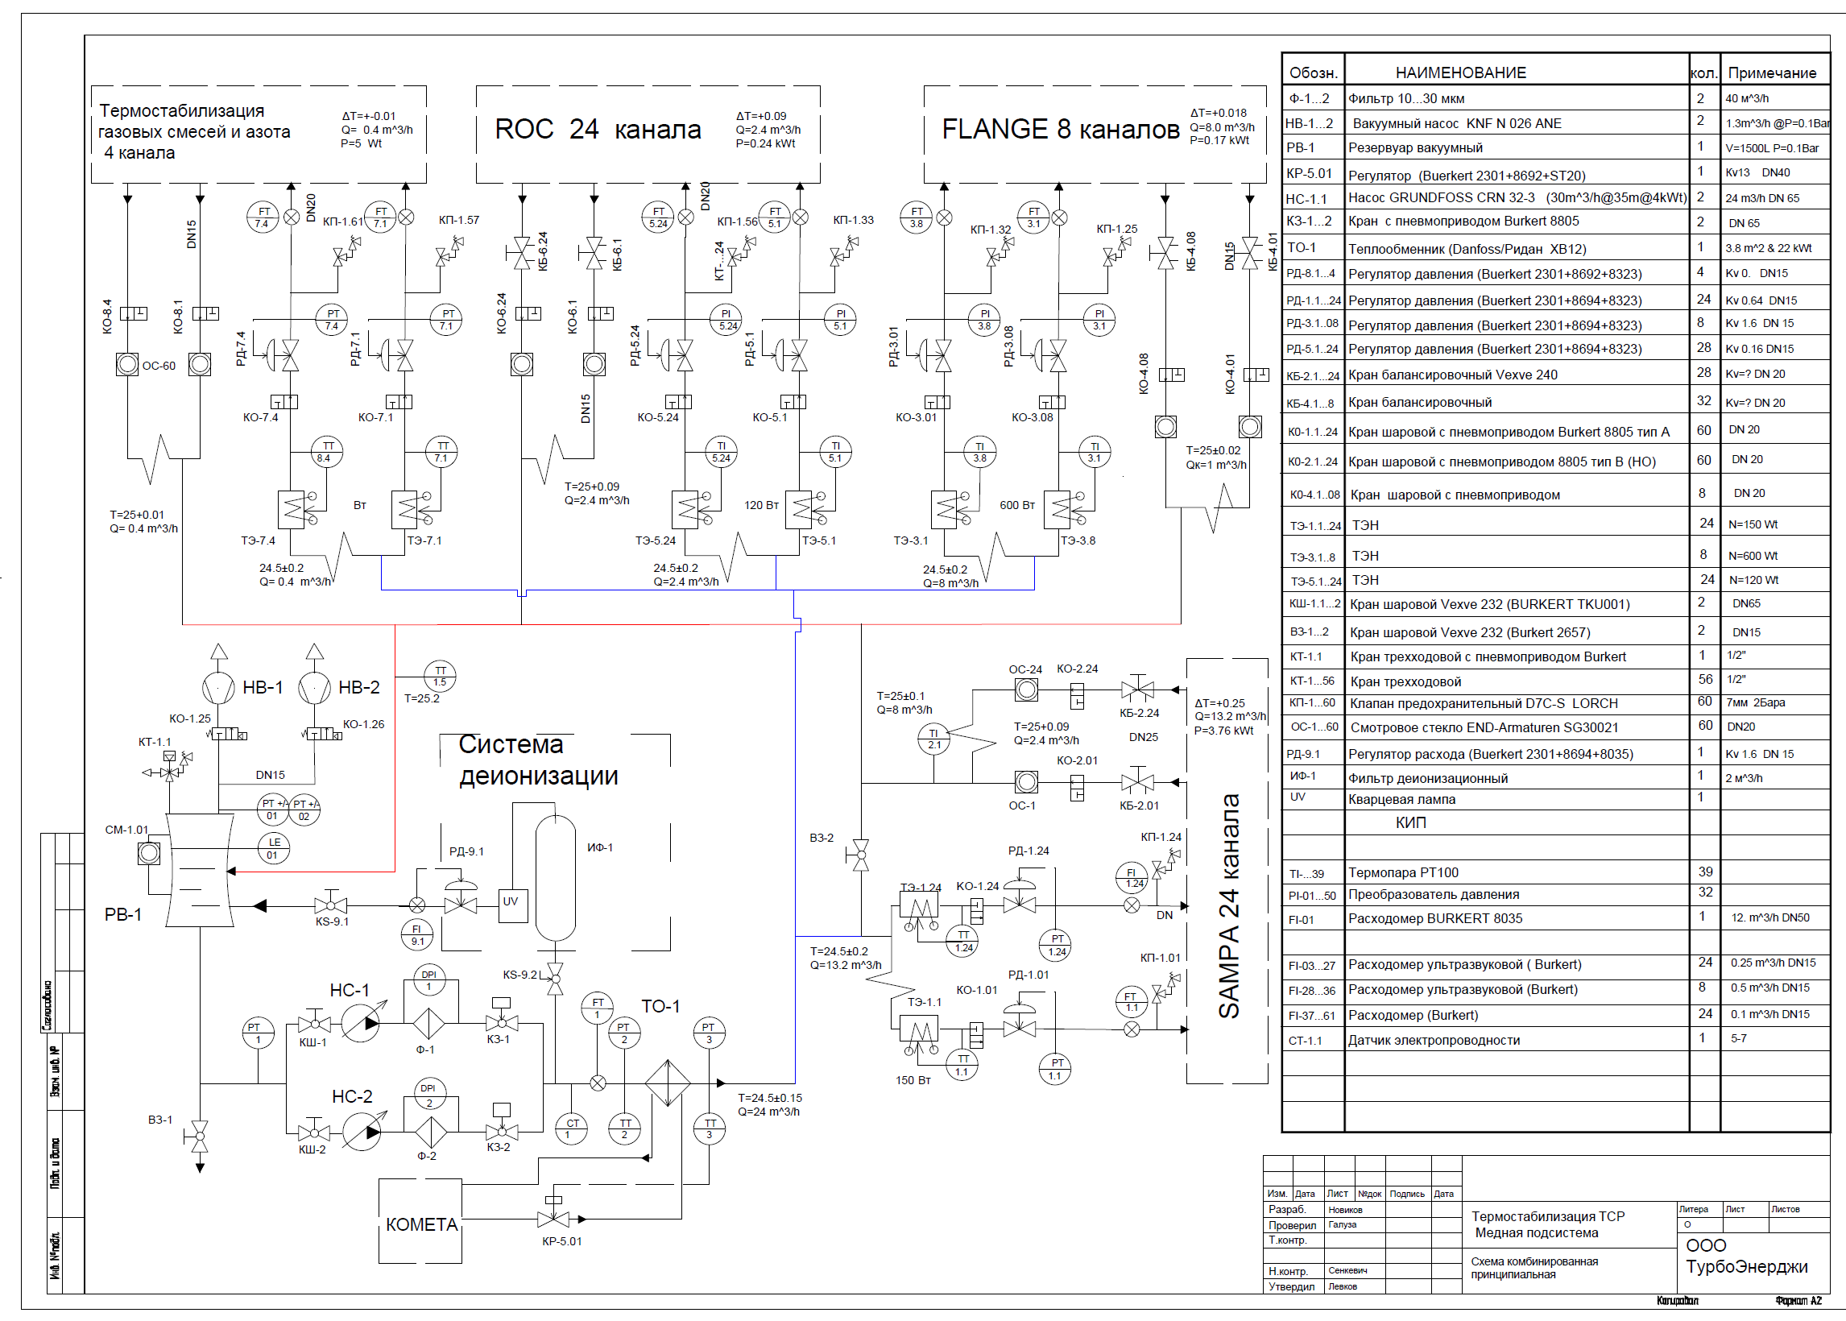
Схема Cu-TS замкнутого контура

Slide 22
Система термостабилизации и охлаждения MPD разрабатываемая компанией ООО “Арколаб” располагается на Южной подвижно платформе. Система конструктивно подразделяется на три подсистемы:
• Система термостабилизации медного контура;
• Система термостабилизации алюминиевого контура
• Система охлаждения медного контура
Баки с вакуумными насосами
На сегодняшний день разработано КД и изготовлены баки на 3 подсистемы. Вакуумные насосы так же изготовлены и поставлены ООО «АркоЛаб).
Насосные модули
Насосные модули – разработано КД, начато изготовление 3-х насосных модулей. Все оборудование для насосных модулей закуплено.
Раздающие коллектора
Раздающие коллектора находятся на финальной стадии моделирования, планируемы срок сдачи КД - 10.05.2024. В настоящий момент закуплена пробная партия регулирующих седельных пневмоклапанов. Планируется их тестирование до 16.05.2024г. Также закуплена пробная партия расходомеров. Ожидается их поставка в начале мая. После получения расходомеров планируется их тестирование в течение мая. После тестирования, если будет получен положительный результат, планируется их закупка.
Сборные коллектора
На сборные коллектора разработано КД, запуск в производство планируется после окончания конструкторских работ по раздающим коллекторам. 15.05.2024

Slide 23
Конструкторские работы на MPD
Коллектора ECAL
Производятся конструкторские работы по моделированию коллекторов для ECAL, модели для согласования планируется предоставить к 30.04.2024
Трассировки труб
Разработана схема заполнения окон MPD и силового каркаса, смоделировано заполнение самых загруженных окон, изготовлен макет 17 и 19 окна магнитопровода в полную величину и произведена прокладка труб в соответствии с моделью и расчётами. Модель прокладки труб во всех окнах магнитопровода планируется завершить 31.05.2024
Трассировка труб по магниту и переход на платформу находятся в разработке, планируемая дата окончания 31.05.2024
Электрика и автоматизация
В настоящий момент идет разработка конструкторских и схемотехнических решений. Окончание работ планируется до конца мая. Запущены в производство шкафы управления насосных модулей (металлические оболочки). Окончание их производства планируется до конца мая. Производство основных шкафов управления и силовой электроники планируется запустить после окончания конструкторских работ в конце мая. Срок изготовления – до конца июля.

Slide 24
Конструкторские работы на MPD
Коллектора ECAL
Производятся конструкторские работы по моделированию коллекторов для ECAL, модели для согласования планируется предоставить к 30.04.2024
Трассировки труб
Разработана схема заполнения окон MPD и силового каркаса, смоделировано заполнение самых загруженных окон, изготовлен макет 17 и 19 окна магнитопровода в полную величину и произведена прокладка труб в соответствии с моделью и расчётами. Модель прокладки труб во всех окнах магнитопровода планируется завершить 31.05.2024
Трассировка труб по магниту и переход на платформу находятся в разработке, планируемая дата окончания 31.05.2024
Электрика и автоматизация
В настоящий момент идет разработка конструкторских и схемотехнических решений. Окончание работ планируется до конца мая. Запущены в производство шкафы управления насосных модулей (металлические оболочки). Окончание их производства планируется до конца мая. Производство основных шкафов управления и силовой электроники планируется запустить после окончания конструкторских работ в конце мая. Срок изготовления – до конца июля.

